Slide 1
Imágenes
Imágenes
Titulo del proyecto
Escuela de Pregrado
Facultad de Ciencias Químicas y Farmacéuticas
Curso de Cálculo Diferencial e Integral – Primavera 2020
Integrantes:
Imágenes

Slide 2
Insertar imagen de extremo a extremo, relacionada con el tema del proyecto.
Indicadores de desempeño
Este proyecto tiene como objetivo:
Verbo + finalidad
Indicador 2: Verbo + finalidad
.
.
.
Indicador n
2Diapositiva Nº

Slide 3
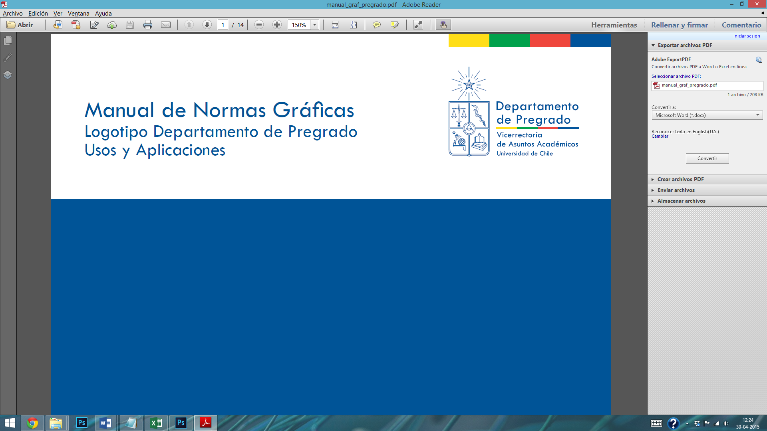
Estructura de la sesión:
Enumerar
Imágenes
Imágenes
Imágenes

Slide 4
Idea central

Slide 5
Apoyo de ordenadores gráficos
Resultados de aprendizaje
Indicadores de logro
Criterios de evaluación
Intencionalidad de la evaluación
Constituyen aprendizajes (conocimientos, habilidades y actitudes) posibles de lograr al mediano o largo plazo, o bien, al término de un proceso formativo.
Se traducen en el desglose de los resultados de aprendizaje, es decir, en la trayectoria (en términos del desempeño) que debe seguir el estudiante para lograr el/los resultado(s) de aprendizaje.
Son los estándares con los que se medirá y evaluará el logro de los estudiantes, en relación a un resultado de aprendizaje o indicador de logo específico.
Contempla la forma en que se llevará a cabo el monitoreo y seguimiento del logro de los aprendizajes. La intencionalidad puede ser: (i) diagnóstica, (ii) formativa o (iii) sumativa.
5Diapositiva Nº

Slide 6
Titulo diapositiva
Contenido (texto)

Slide 7
Título
Desarrollo
Imágenes
Imágenes
Imágenes

Slide 8
Conclusiones matemáticas, de acuerdo al contexto:
Desarrollo

